Slide 1
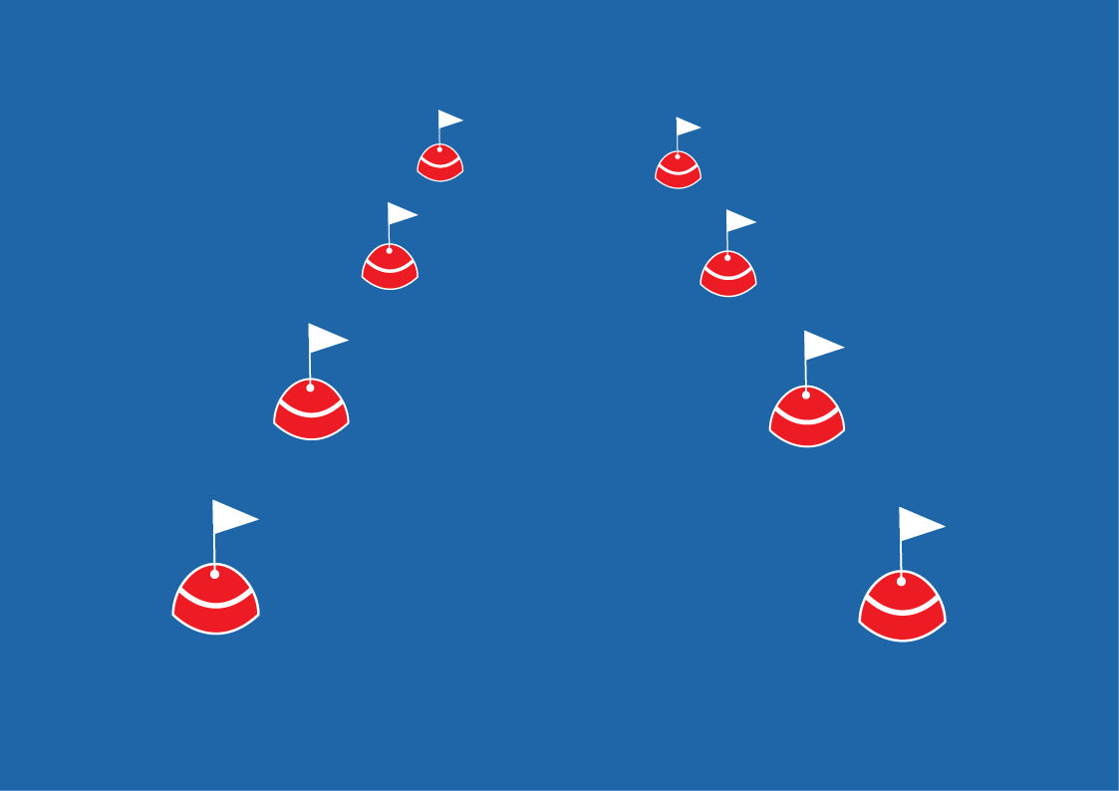
ΚΩΔΙΚΑΣ
ΘΑΛΑΣΣΙΑΣ
ΣΥΜΠΕΡΙΦΟΡΑΣ

Slide 2
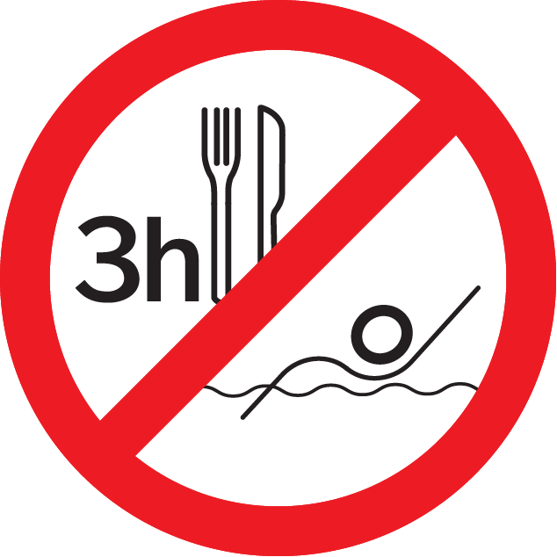

Mπαίνω στη θάλασσα, μόνο
αν έχουν περάσει 2-3 ώρες
από το φαγητό.

Slide 3

Όταν κολυμπάω, έχω πάντα παρέα και δεν απομακρύνομαι από την ακτή. Αλήθεια, έχεις σκεφτεί ότι η επιστροφή είναι περισσότερο κουραστική;

Slide 4

Δεν κάνω βουτιές, αν δε γνωρίζω
το βάθος ή τη διαμόρφωση
του βυθού και
αν στην περιοχή υπάρχουν βράχια και πέτρες.

Slide 5

Όταν δεν ξέρω καλά κολύμβηση, φοράω τουβλάκια μπρατσάκια ή κουλούρα.

Slide 6
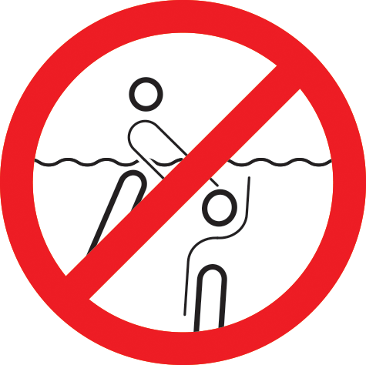
Όταν κολυμπάω, δε σπρώχνω και δε βυθίζω τους άλλους στη θάλασσα.

Slide 7

Σε μερικές παραλίες υπάρχει ναυαγοσώστης, ο οποίος βρίσκεται στην παραλία για να μας προστατεύει και να μας προφυλάσσει από κινδύνους
^{Τα καθήκοντα του ναυαγοσώστη:}
Βρίσκεται πάντα στη θέση του (πόστο) και παρακολουθεί τους λουόμενους.
Φοράει την ανάλογη ενδυμασία (στολή).
Μπορεί να περιπολεί με σωστική λέμβο.
Είναι σε ετοιμότητα για άμεση παροχή βοήθειας.

Slide 8
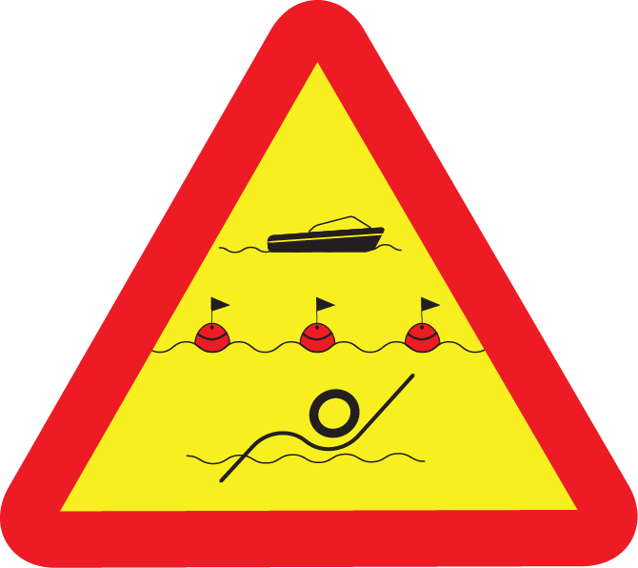
Όταν κολυμπάω, μένω μέσα στον χώρο που ορίζεται από τις σημαδούρες, αλλιώς μπορεί, αν δε με έχουν δει, να με χτυπήσουν βάρκες ή ταχύπλοα.

Slide 9
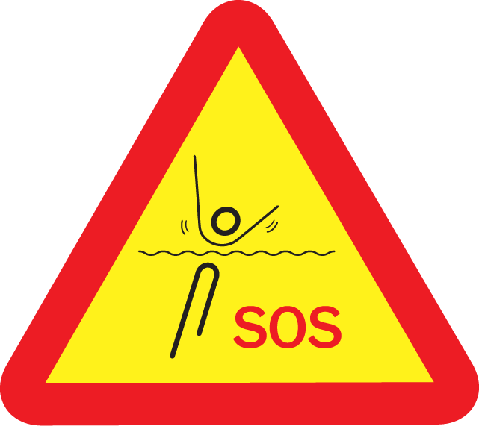
Nιώθεις ότι κινδυνεύεις; Κάλεσε βοήθεια.
Προσπάθησε να μείνεις στην επιφάνεια και να βγεις από το νερό. Αν έπαθες κράμπα, χαλάρωσε το μέρος του σώματος που πιάστηκε και με αργές κινήσεις κολύμπησε προς την ακτή.

Slide 10
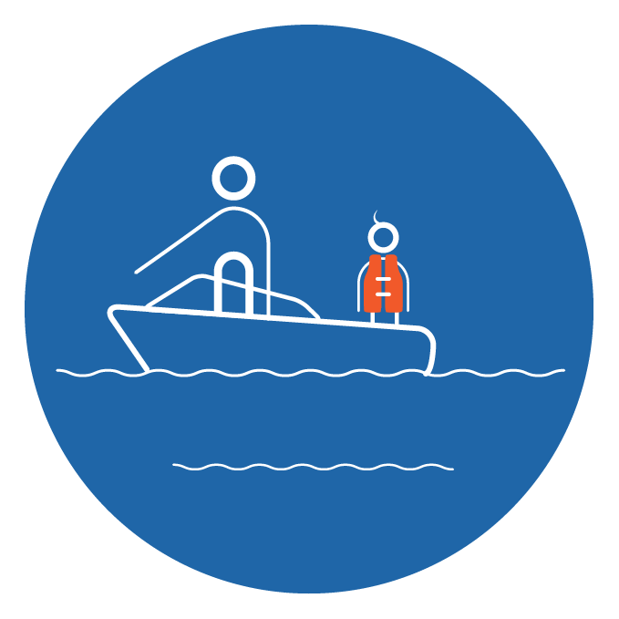
Μαθαίνω να φοράω σωσίβιο, όταν κάνω οποιαδήποτε θαλάσσια δραστηριότητα.

Slide 11
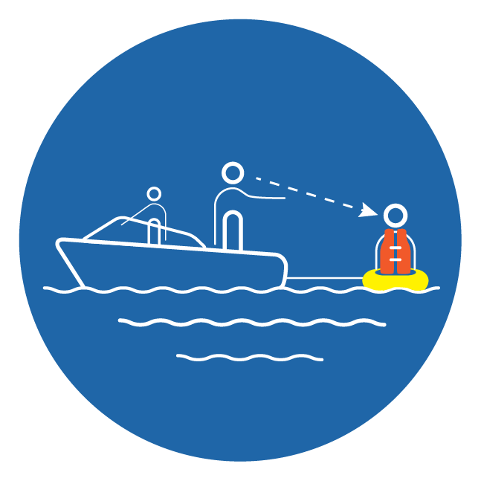
Όταν απευθύνομαι σε επιχείρηση για να κάνω κάποιο θαλάσσιο σπορ, θυμάμαι ότι απαιτείται η ύπαρξη δεύτερου ατόμου πάνω στο σκάφος, ως παρατηρητή, σε οποιοδήποτε θαλάσσιο σπορ που έλκεται από ταχύπλοο (θαλάσσιο σκι, tubes κ.ά.).

Slide 12
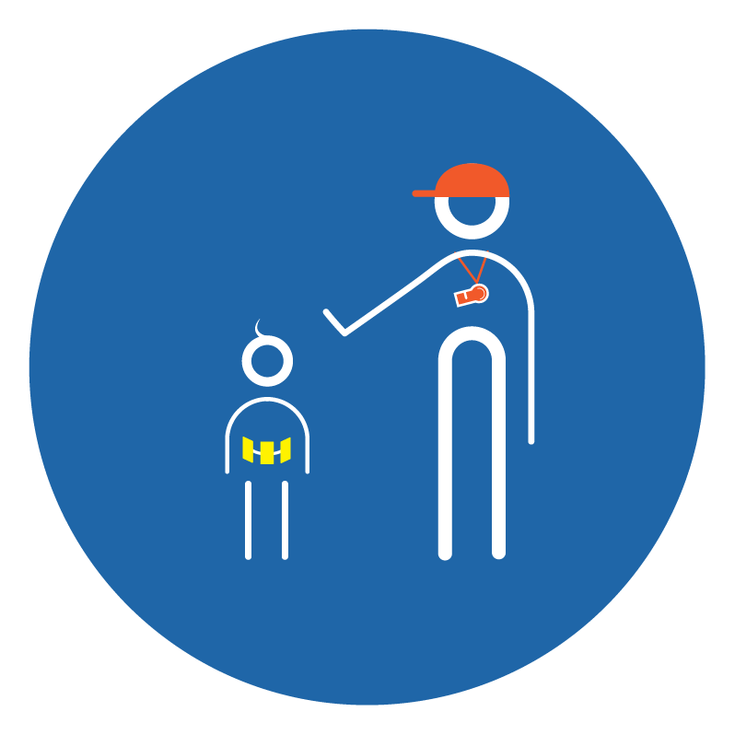
Όταν απευθύνομαι σε επιχείρηση για να κάνω κάποιο θαλάσσιο σπορ, ενημερώνομαι και τηρώ τις οδηγίες του εκπαιδευτή ή του υπεύθυνου της επιχείρησης.

Slide 13
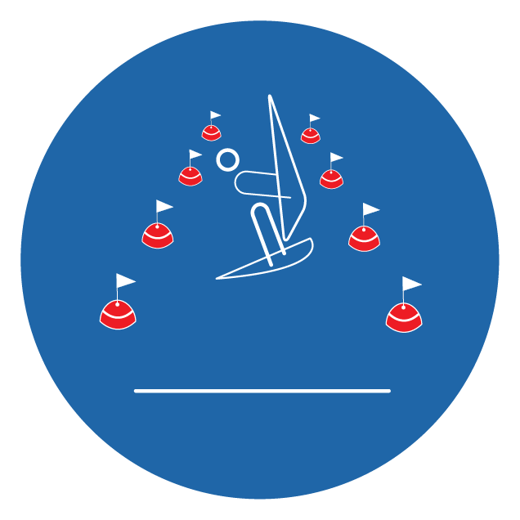
Για να μην τραυματίσω τους λουόμενους, όταν κάνω κάποιο θαλάσσιο σπορ χρησιμοποιώ πάντα το διάδρομο με τις πλωτές σημαδούρες για την είσοδο και έξοδο προς και από την παραλία.

Slide 14

Για να είμαι ασφαλής
όταν κάνω κάποιο θαλάσσιο σπορ, δεν κάνω επίδειξη ή επικίνδυνους ελιγμούς για να εντυπωσιάσω τους φίλους μου, είμαι προσεκτικός και δεν υπερεκτιμώ τις ικανότητές μου.

Slide 15
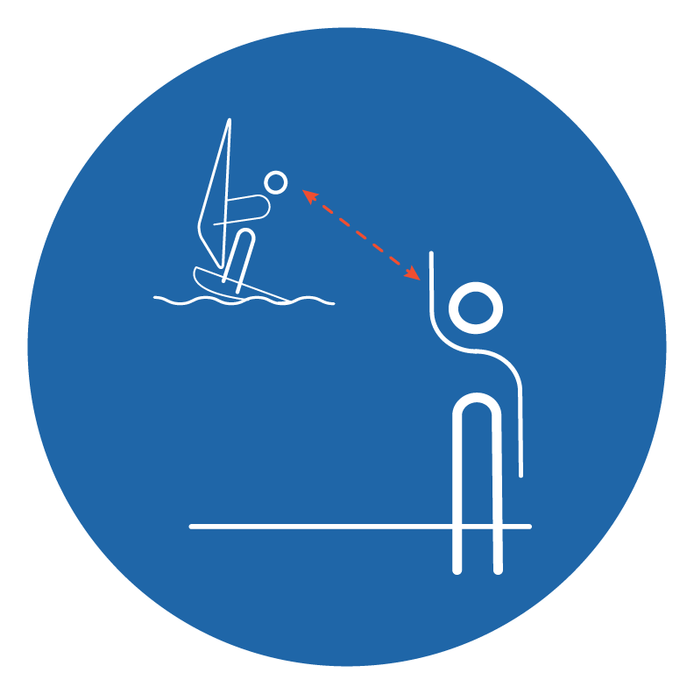
Για να είμαι ασφαλής όταν κάνω κάποιο θαλάσσιο σπορ, φροντίζω να διατηρώ οπτική επαφή με το πόστο της επιχείρησης ή με την ακτή, για να μπορώ να δω αν κάποιος μου κάνει σινιάλο ή και για να με δουν σε περίπτωση που χρειαστώ βοήθεια.

Slide 16
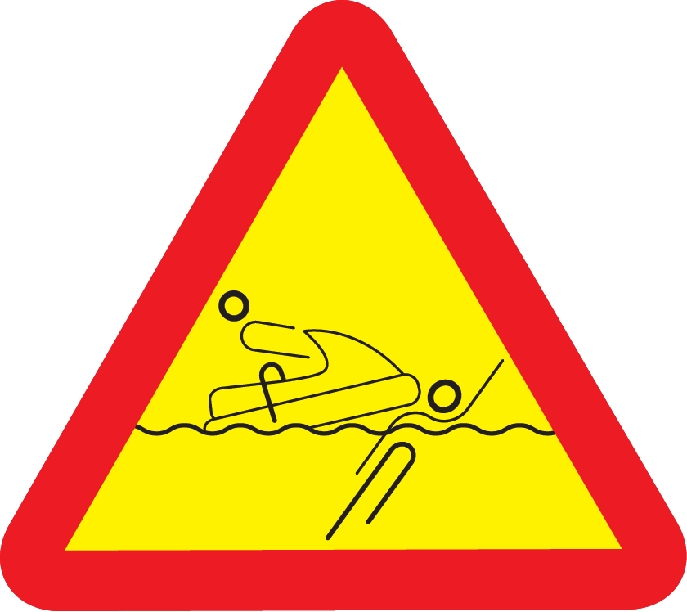
Για να μην τραυματίσω τους λουόμενους,
όταν κάνω κάποιο θαλάσσιο σπορ, διατηρώ τις αποστάσεις ασφαλείας από αυτούς.

Slide 17
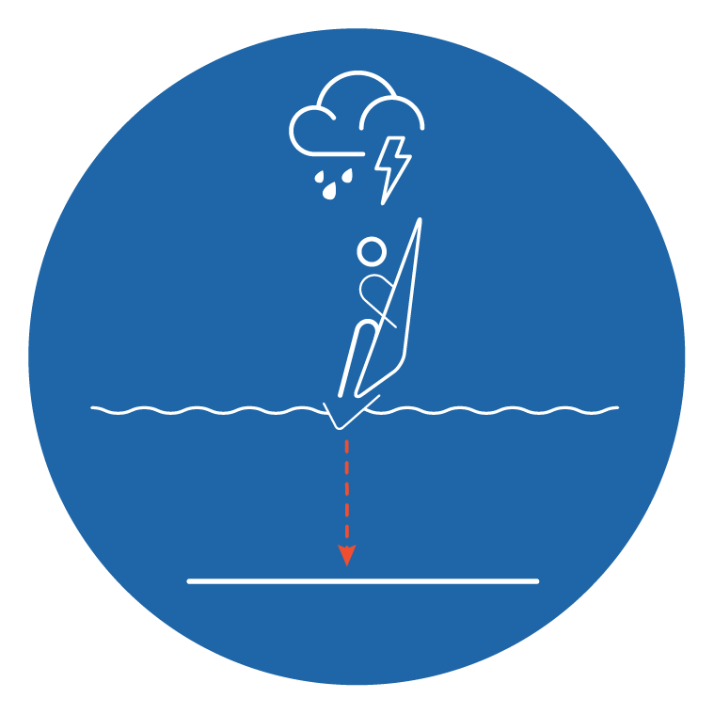
Για να είμαι ασφαλής όταν κάνω κάποιο θαλάσσιο σπορ, επιστρέφω αμέσως εάν οι καιρικές συνθήκες επιδεινωθούν.

Slide 18

Για να είμαι ασφαλής
όταν κάνω κάποιο θαλάσσιο σπορ, λαμβάνω όλα τα προβλεπόμενα μέτρα ασφαλείας (σωσίβιο, κράνος κ.ά.) και ελέγχω αν ο εξοπλισμός μου είναι σε καλή κατάσταση.

Slide 19

Όταν απευθύνομαι
σε επιχείρηση
για να κάνω κάποιο θαλάσσιο σπορ, βεβαιώνομαι ότι έχει νόμιμη άδεια λειτουργίας.

